Slide 1
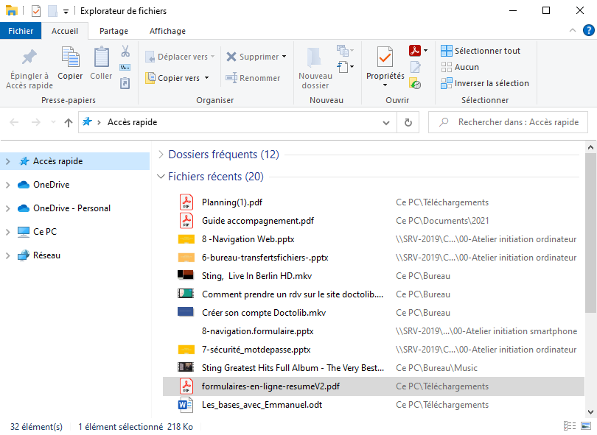

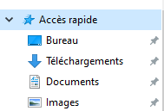
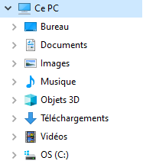
🔍 Zoom sur l’explorateur de fichiers
Du smartphone à l’ordinateur
Pourquoi transférer ?
👉 Cela permet de copier les photos du téléphone sur son ordinateur
👉 Pour libérer de l’espace dans son appareil
👉 Pour copier des fichiers de l’ordinateur dans le smartphone
Tout mon ordinateur est rangé dans des dossiers, puis des sous dossiers
Quand je clique sur l’explorateur,
une nouvelle fenêtre s’ouvre.
💡 Nom du dossier dans lequel vous vous trouvez
Accès rapide : Dossiers sélectionnés comme raccourcis
Ce PC : Dossiers présents dans votre ordinateur
💡 Liste des fichiers présents dans le dossier

Slide 2
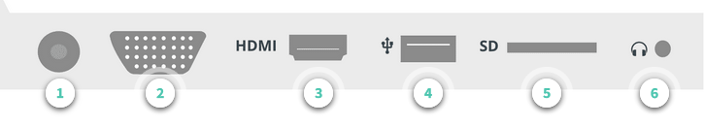
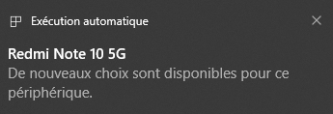
📲 Copier des fichiers d’un appareil externe
Un ordinateur est composé de différents ports, qui permettent de brancher des périphériques (souris, clé USB, Smartphone...).
C’est sur ce port là que vous pouvez brancher votre appareil
💡 Bon à savoir
💡 Bon à savoir
👉 Quand vous allez connecter (brancher) un appareil à votre ordinateur, un message va s’afficher
En cliquant dessus, vous pouvez choisir l’action à réaliser.
👉 Il est possible d’ouvrir plusieurs fenêtres à la fois sur votre écran.
💡 Cela peut être utile si vous triez des fichiers : vous pouvez les glisser d’une fenêtre à l’autre.
Notes:
Parmi les ports suivants, lequel est un port USB ?
1/ prise pour chargeur
2/ port VGA : pour projecteur. Pas présent sur tous les ordinateurs
3/ HDMI : brancher à une télé/écran..
4/ port USB : disque dur, clé usb, téléphone, souris…
5/ carte mémoire (par exemple d’un appareil photo)
6/ prise jack pour écouteurs ou casque audio

Slide 3
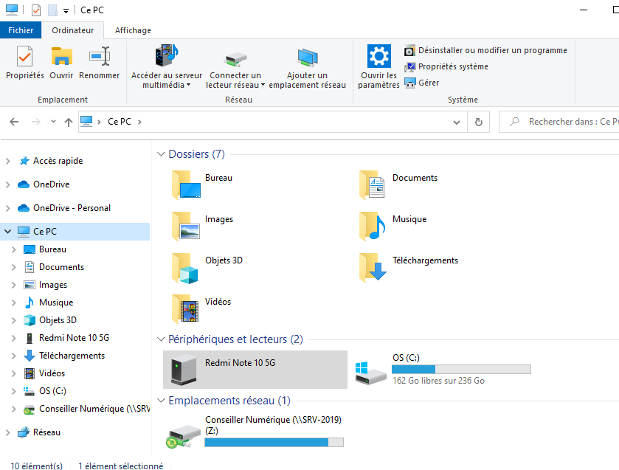
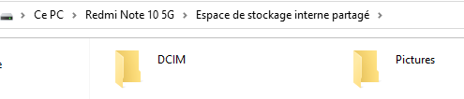
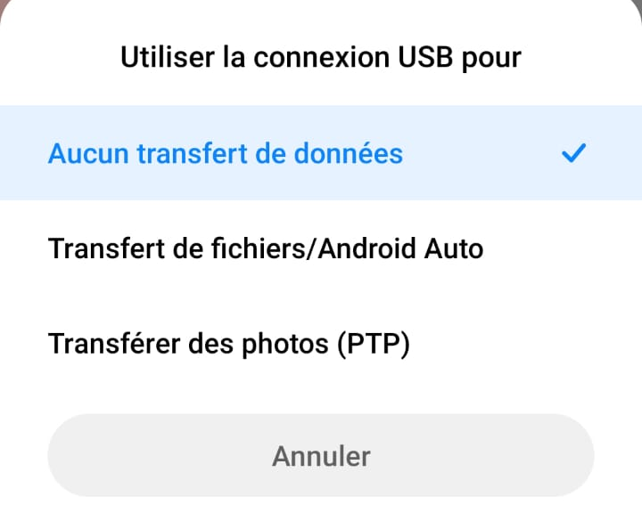
📲 Copier des fichiers d’un appareil externe
👉 Vous pouvez également retrouver votre appareil dans l’explorateur de fichiers, dans la rubrique Ce PC.
🧭 Sur l’ordinateur
Dossier de photos
🧭 Sur le smartphone
💡 Si vous connectez un smartphone, vous devez autoriser l’accès de votre téléphone 👉
💡 Chaque appareil porte un nom propre. Pour y accéder, je fais un double clic

Slide 4
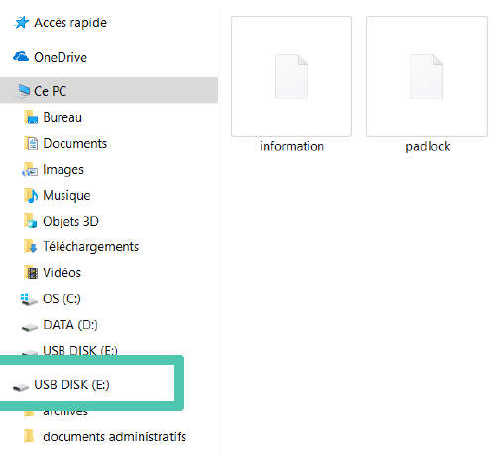
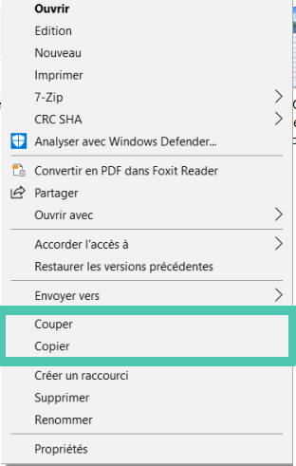
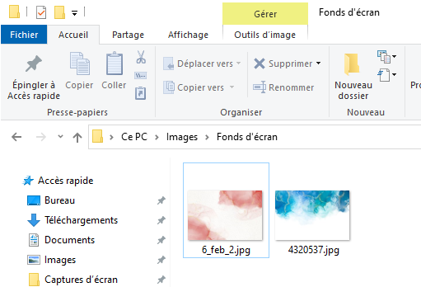


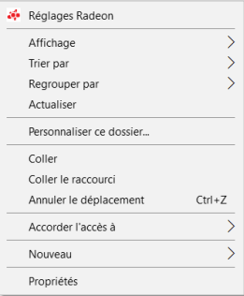
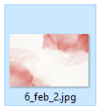
1
Allez sur votre smartphone
2
Trouver le fichier que vous souhaitez déplacer
3
Faites un clic droit et cliquez sur couper ou copier
💡 Couper 👉 déplace le fichier dans le nouveau dossier
💡 Copier 👉 dédouble le fichier dans le nouveau dossier
4
Faites un clic droit sur un espace vide de votre ordinateur
5
Cliquez sur « coller »
6
C’est terminé ! Votre fichier est sur l’ordinateur!

